Slide 1
4/30進度

Slide 2
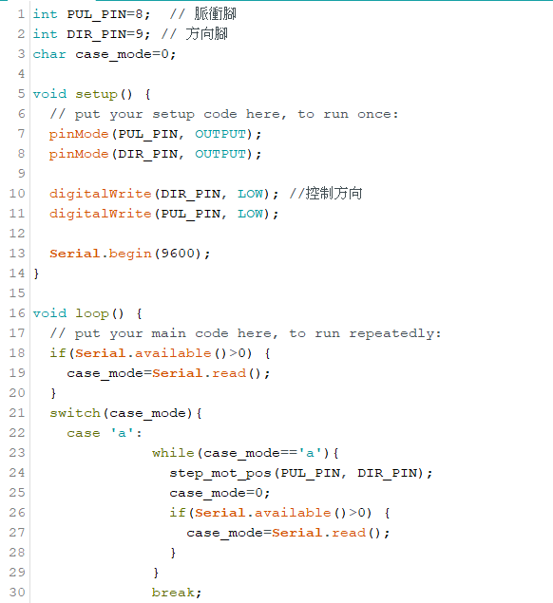
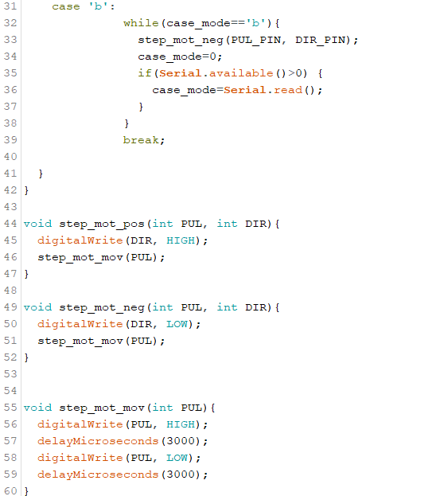
程式

Slide 3
機構
步進馬達測試完畢。

